Slide 1
Android Connect to the internet
Niek Vandael
Bron: Udacity

Slide 2
Logging

Slide 3
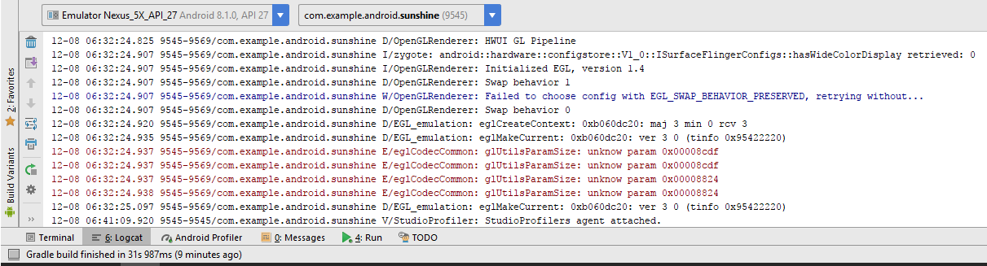
Logging
Fouten & Crashes terugvinden
Logging ivm applicatie runtime

Slide 4

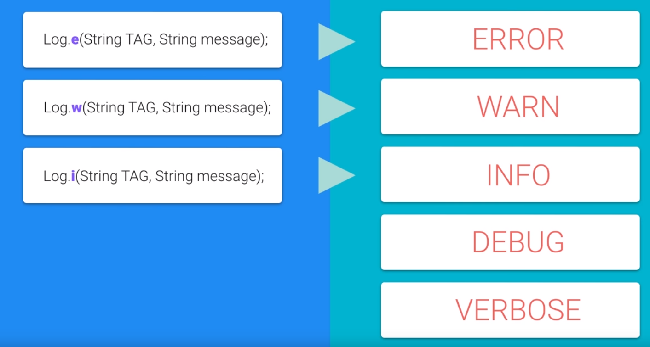
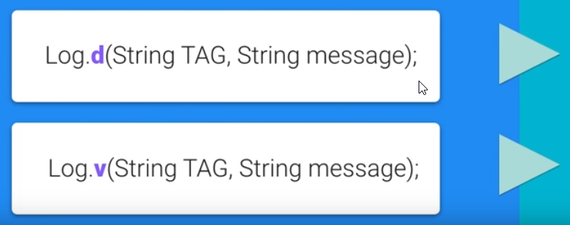
Logging

Slide 5
Github repo search

Slide 6
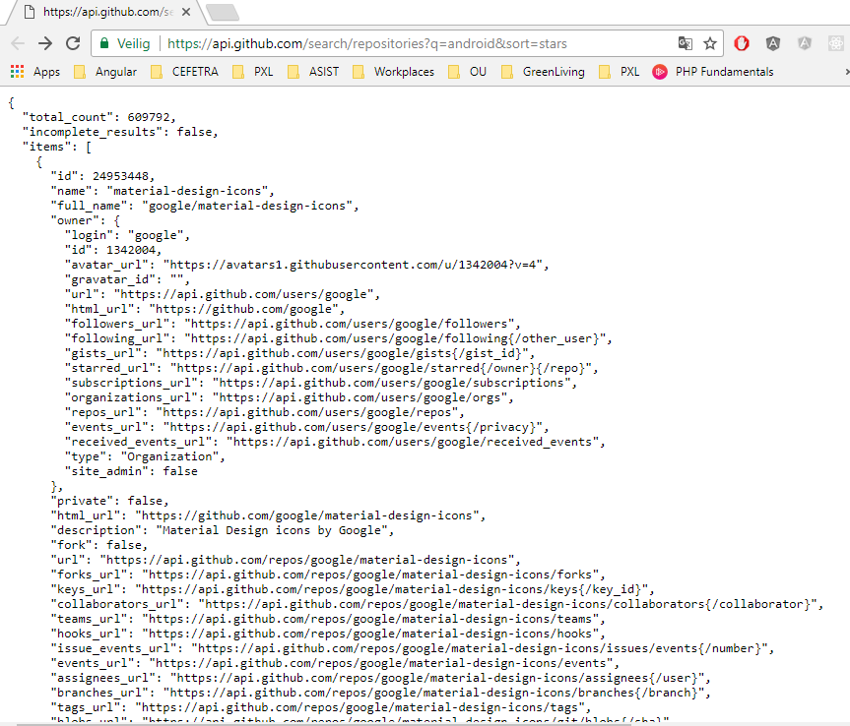
Github repo search
https://api.github.com/search/ repositories?q=android&sort=stars
= Lijst van Github repo’s met het woord ‘android’, gesorteerd op # stars

Slide 7
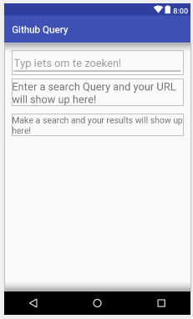
Create a layout
Exercise 4: Create a layout
Udacity: https://goo.gl/uasXcY

Slide 8

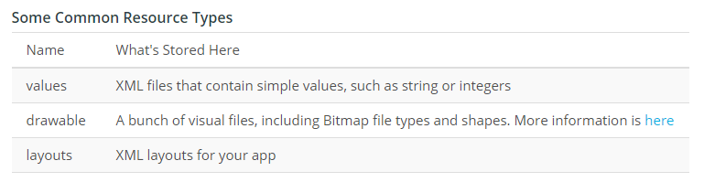
Resources
Res directory: images, strings, layouts
= centrale plaats om resources op te slaan + onderhoudbaarheid
+ stijlveranderingen snel doorvoeren

Slide 9
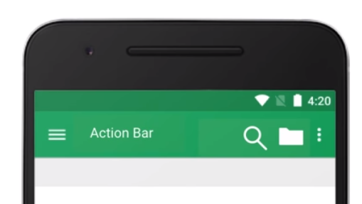
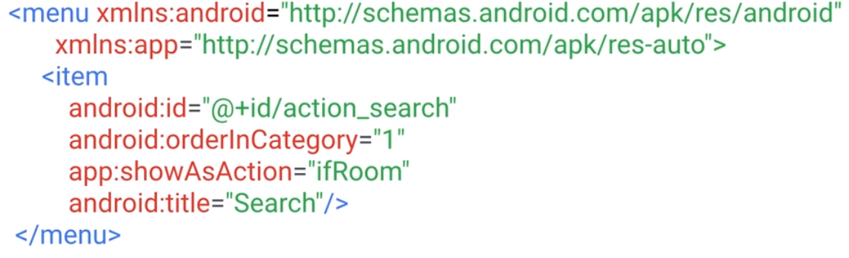
Menu
orderInCategory: relatieve plaats tov andere items
showAsAction: Toon als actie in de menubar

Slide 10
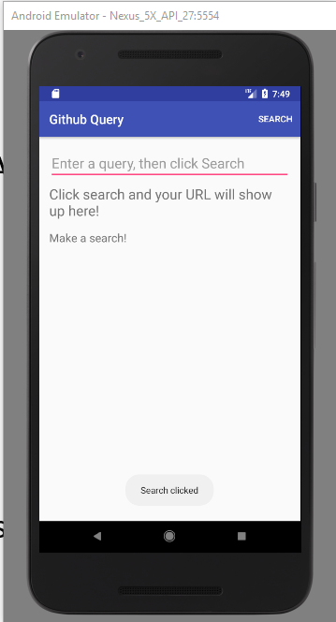
Menu
Exercise 7: Add a menu
Udacity: https://goo.gl/ni25EE

Slide 11
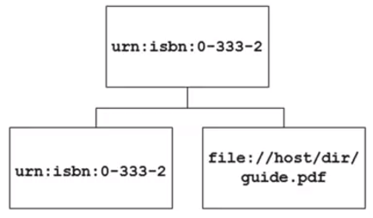
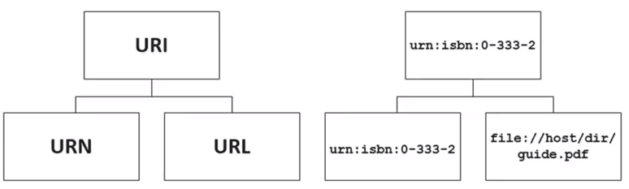
URL / URI
URI : Uniform Resource Identifier
URL: Uniform Resource Locator
Identifier: ‘Niek Vandael’
Unieke naam
87.10.20.200.1
Locator:
Elfde liniestraat 1
3500 Hasselt
* https://www.youtube.com/watch?v=if0pzXWZOfY
* https://www.w3.org/TR/2004/REC-webarch-20041215/#identification

Slide 12

URI / URL
Uri class : om een URI samen te stellen (mag dus ook een URL zijn!)
.parse : Parse naar een URI object
.buildUpon: Return een URI-builder (om verder te bouwen)
.appendQueryParameter: voeg key & values toe (?key=val&key2=val2)

Slide 13
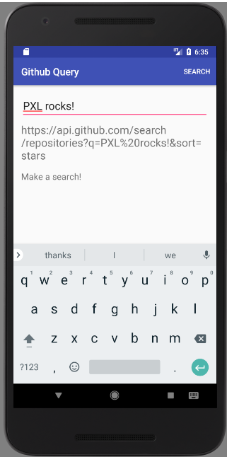
URL
Exercise 8: Build our URL
Udacity: https://goo.gl/LqCZbo

Slide 14
Permissions
Elke APK heeft een eigen Linux user id
Elke app loopt in een eigen runtime-instance
Elke app is volledig ‘sandboxed’
= Elke app heeft enkel toegang tot eigen gegevens
Om toch met informatie te werken buiten de sandbox: permission vragen (via manifest)
Best practice: zo weinig mogelijk permissies vragen

Slide 15
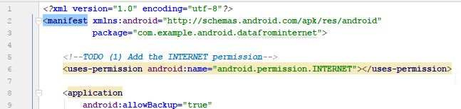
Internet permission
AndroidManifest.xml

Slide 16
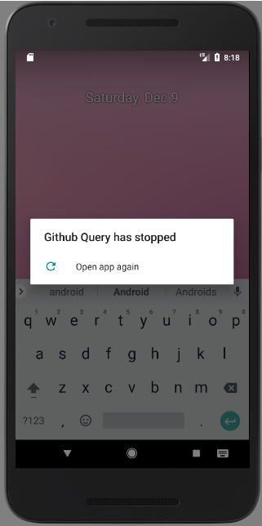
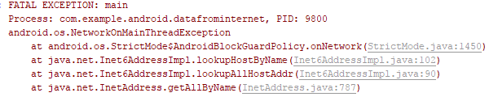
Permissions
Exercise 12: Connect to the internet
https://goo.gl/HPTr5c

Slide 17
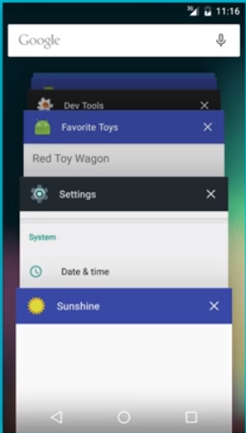
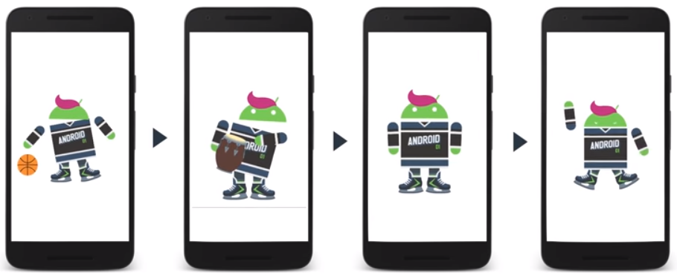
Thread basics
Multitasking = meerdere taken tegelijkertijd uitvoeren
1 UI thread (tekenen van het scherm)
Andere threads om alle andere taken op te lossen vb. netwerktaken

Slide 18
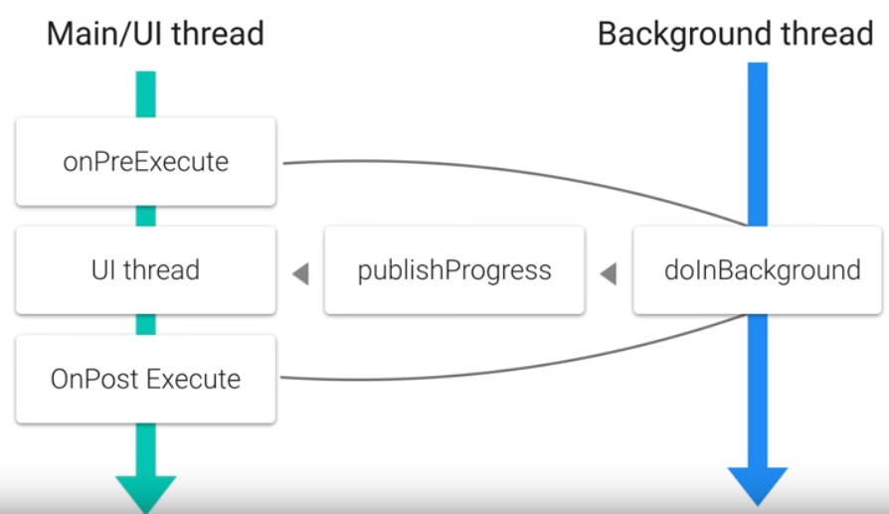
AsyncTask
Allows you to run a task on a background thread, while publishing results to the UI thread

Slide 19
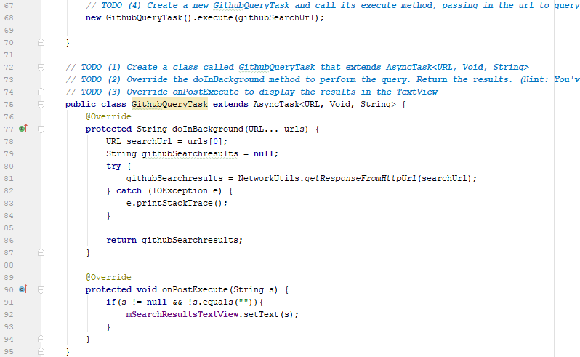
ASyncTask
achtergrondtaak uitvoeren
nested Class: outer-class variabelen
zijn beschikbaar!!
Deze taken worden uitgevoerd op de achtergrond
Geef resultaten terug wanneer de thread klaar is
https://docs.oracle.com/javase/tutorial/java/javaOO/nested.html

Slide 20
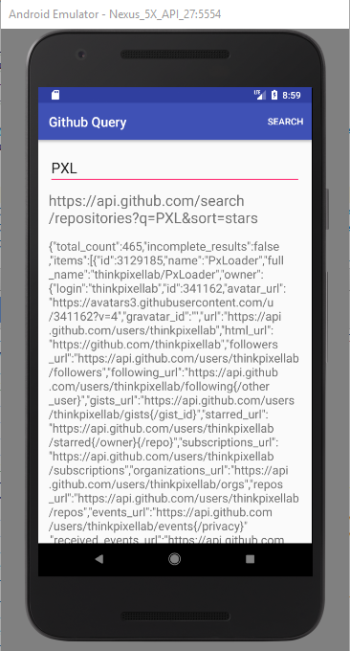

AsyncTask
Exercise 16: Create AsyncTask
Exercise 17: Missing Permissions
Wat gebeurt er wanneer we de permission vergeten?
Udacity: https://goo.gl/GrT2ez

Slide 21
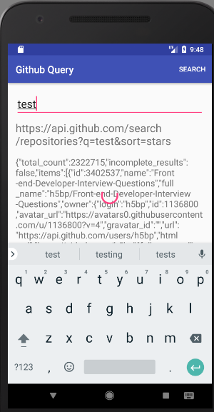
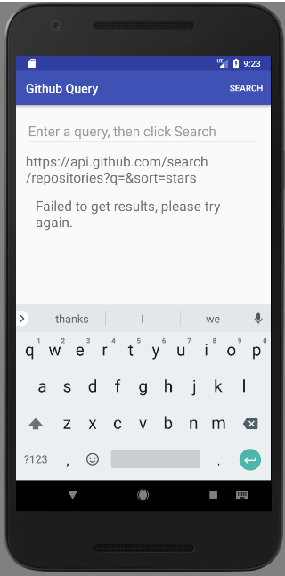
Add Polish
Exercise 18: Add Polish
NetworkException handling
ProgressBar
Udacity: https://goo.gl/n86g5h

Slide 22
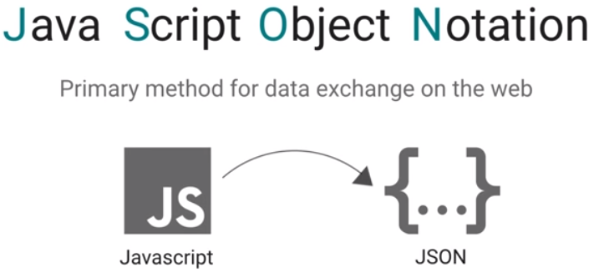
JSON

Slide 23
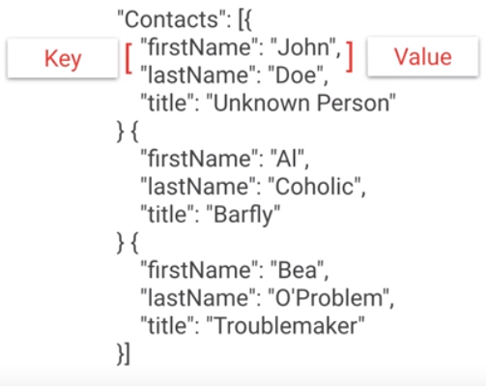
JSON
Human readable
Compact
Easy to write
Array-ondersteuning

Slide 24
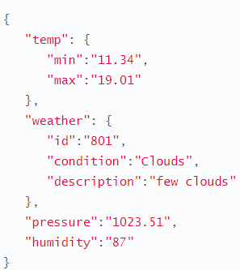
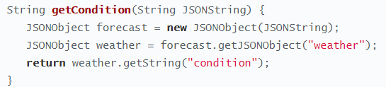
Reading JSON
JSONObject
.getJSONObject : JSON casten naar een object
.getString : String halen uit een JSON-object

Slide 25
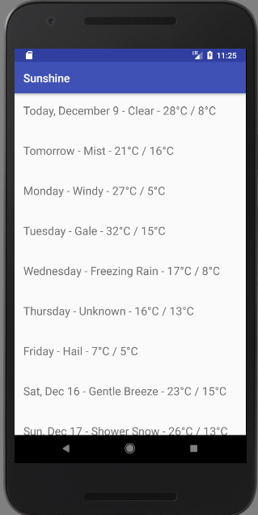
JSON
Exercise 22: Networking (Sunshine)
Tip: maak gebruik van de bestaande classes!
https://goo.gl/ZXuopq
String[] simpleJsonWeatherData = OpenWeatherJsonUtils.getSimpleWeatherStringsFromJson(MainActivity.this, jsonWeatherResponse);

Slide 26
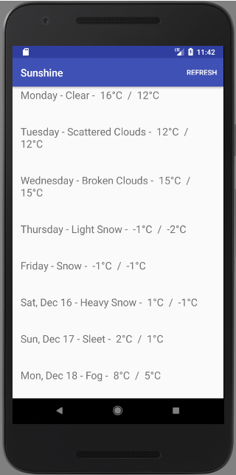
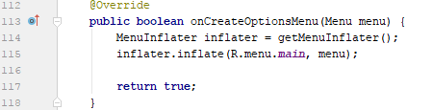
Menu
Exercise 23: Menus (Sunshine)
Tip: inflate het menu
https://goo.gl/PFo3JF

Slide 27
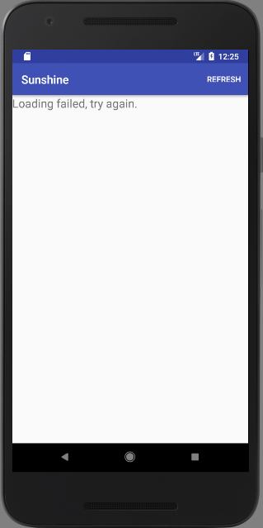
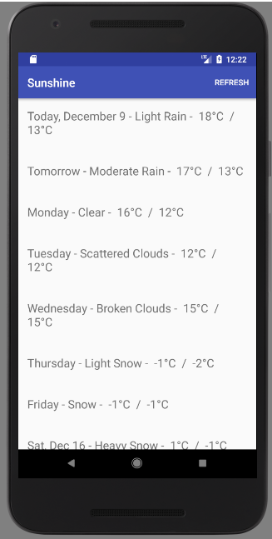
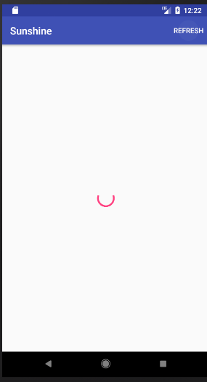
Loading Polish
Show error message on data load failure
Add a progress bar

Slide 28
Refresh = bad!
App zou steeds met de cloud in sync moeten zijn
Apps moeten intuïtief zijn: een refresh-knop is NIET intuïtief !
een REFRESH knop is ENKEL voor DEBUGGING !!!

